Slide 1
Seðlabanki Íslands
Fjármálastöðugleiki 2015/2
Myndir

Slide 2
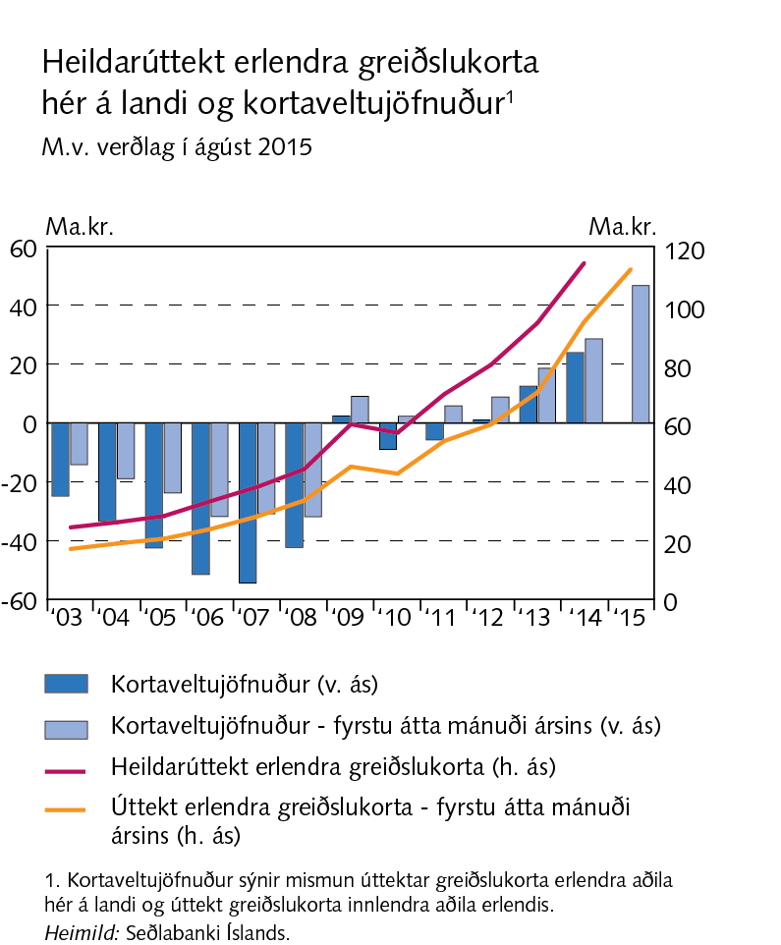
Fjármálalífið: Horfur og helstu áhættuþættir

Slide 3
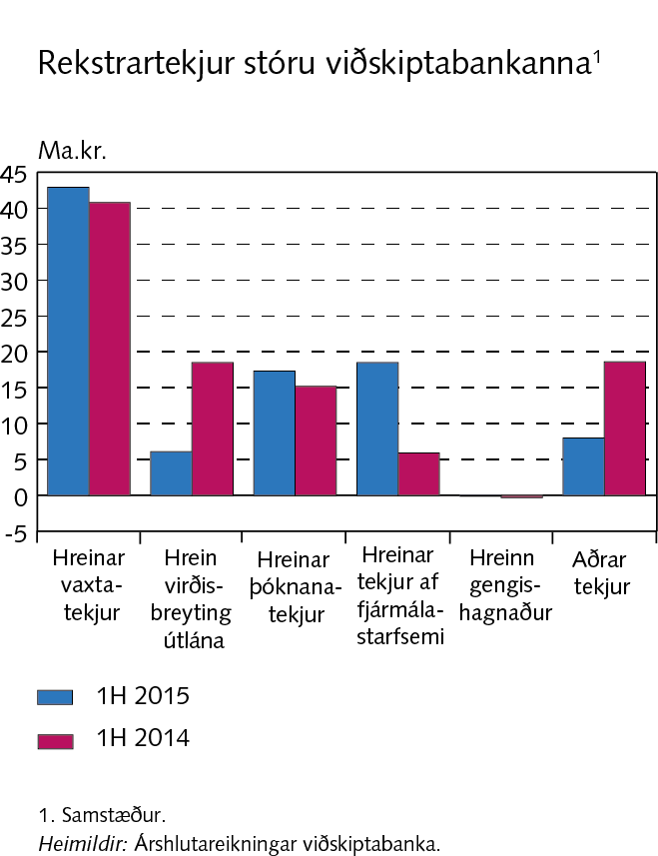
Fjármálalífið: Horfur og helstu áhættuþættir

Slide 4
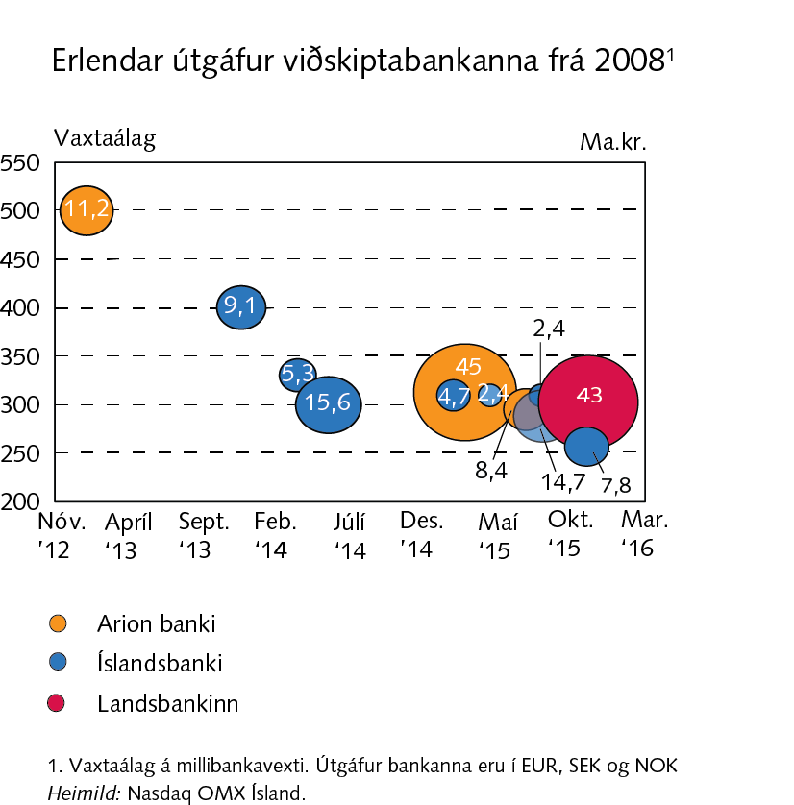
Fjármálalífið: Horfur og helstu áhættuþættir

Slide 5
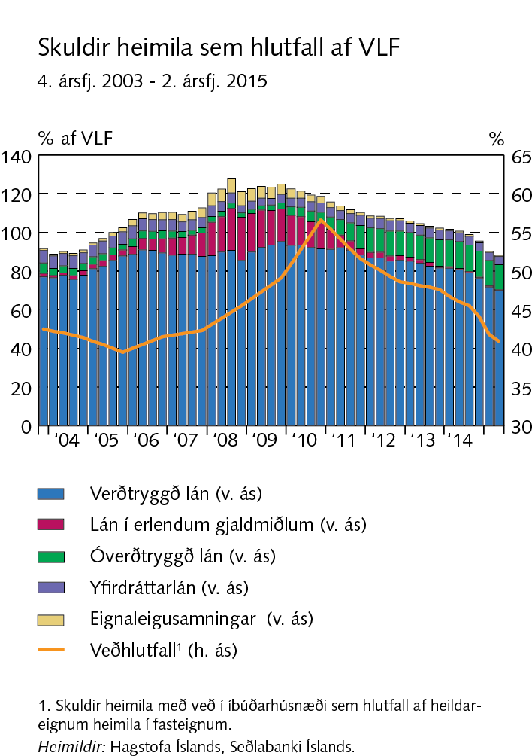
Fjármálalífið: Horfur og helstu áhættuþættir

Slide 6
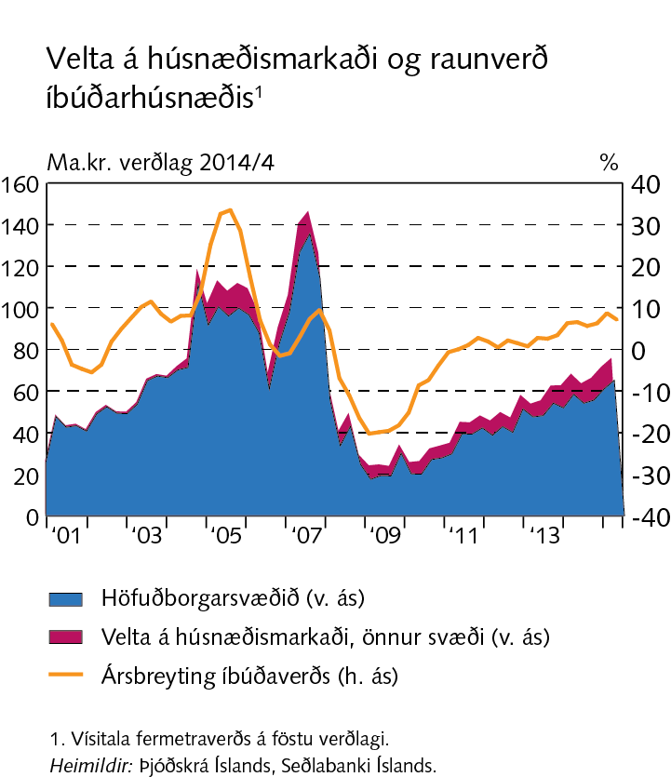
Fjármálalífið: Horfur og helstu áhættuþættir

Slide 7
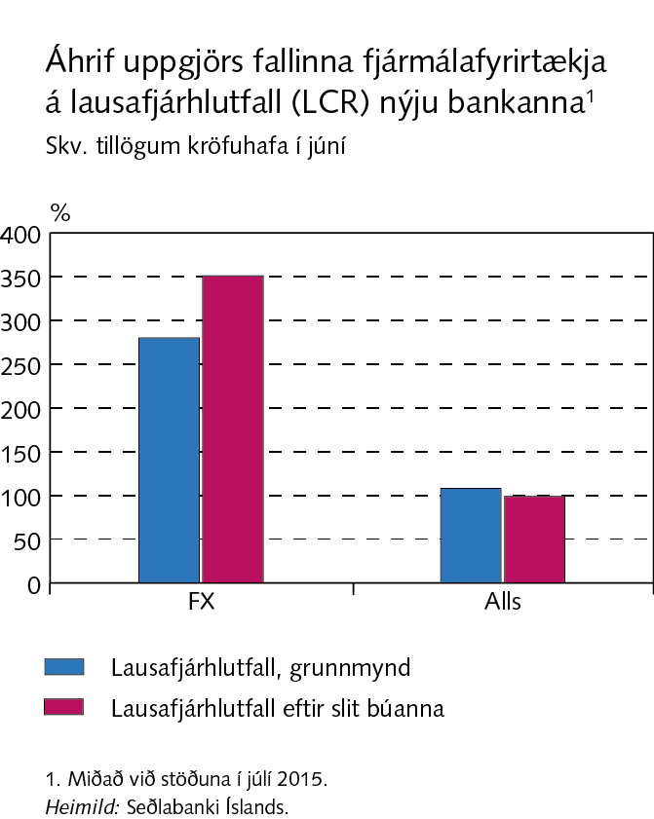
Fjármálalífið: Horfur og helstu áhættuþættir

Slide 8
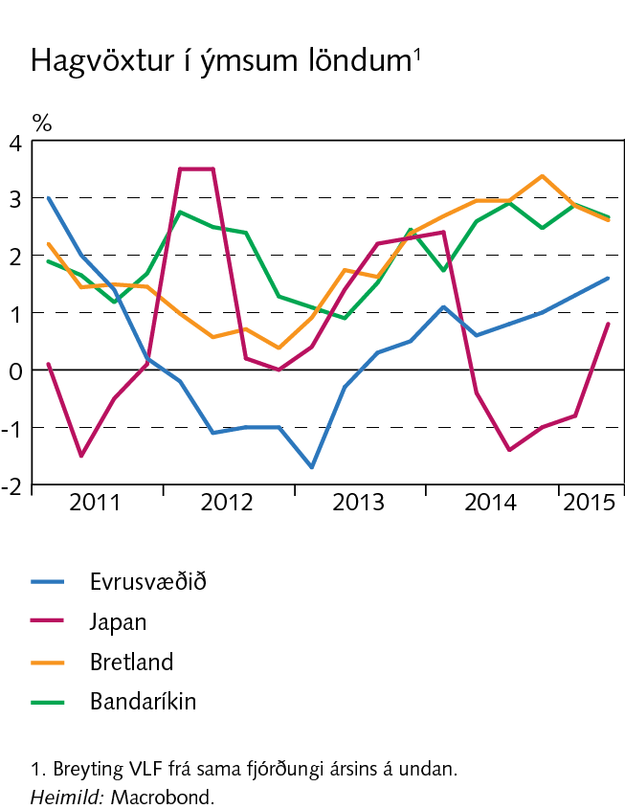
Efnahagslegt umhverfi

Slide 9
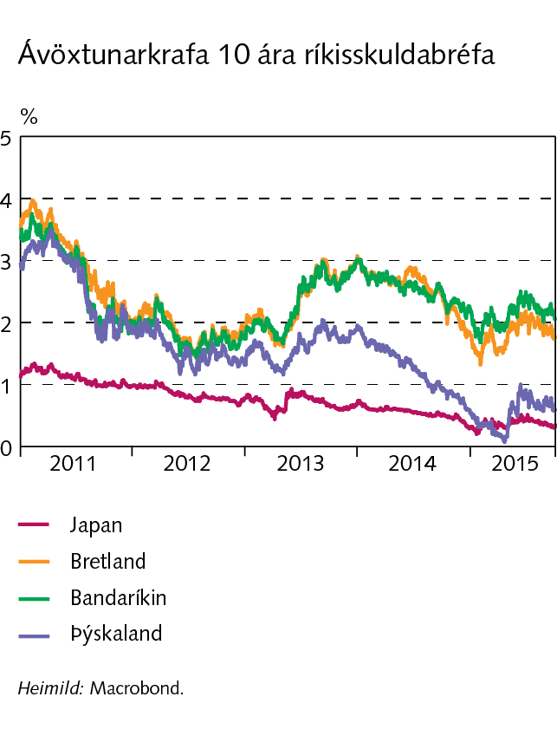
Efnahagslegt umhverfi

Slide 10
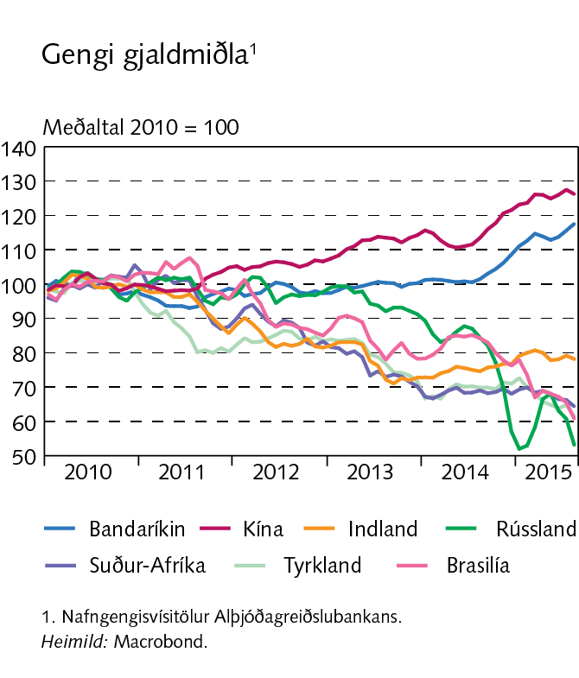
Efnahagslegt umhverfi

Slide 11
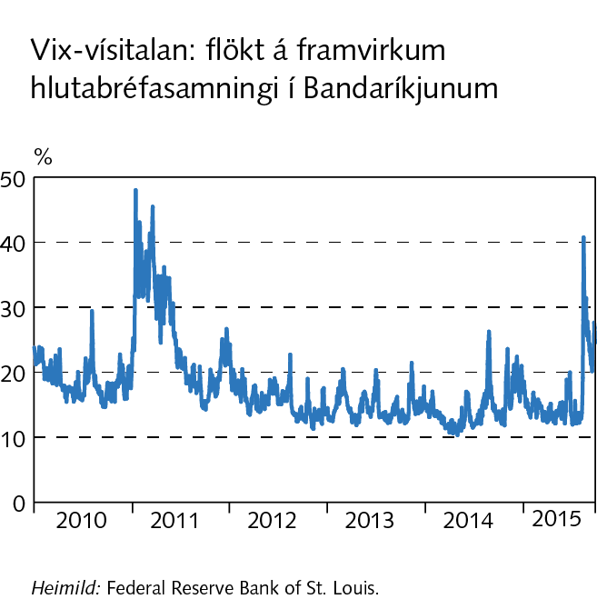
Efnahagslegt umhverfi

Slide 12
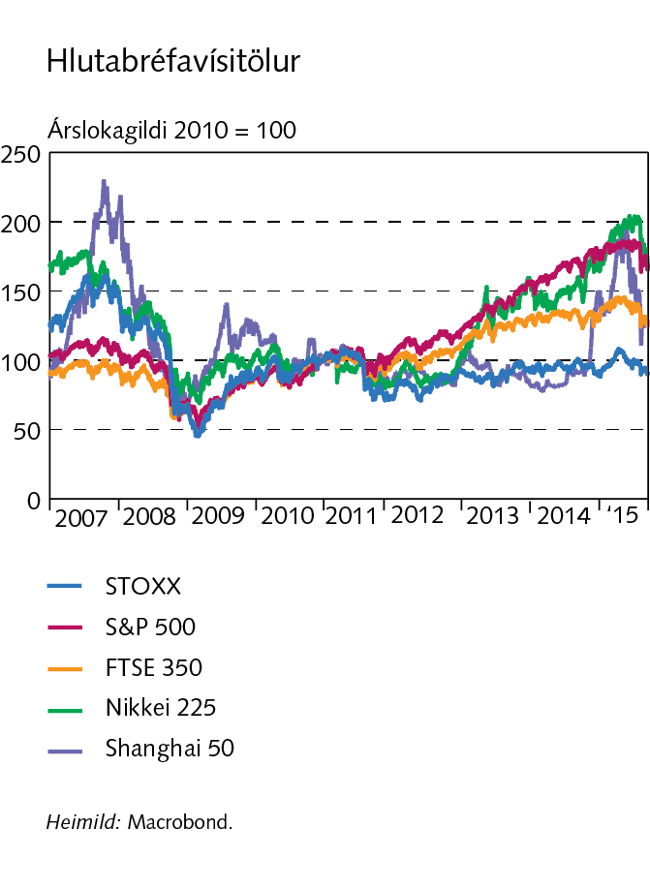
Efnahagslegt umhverfi

Slide 13
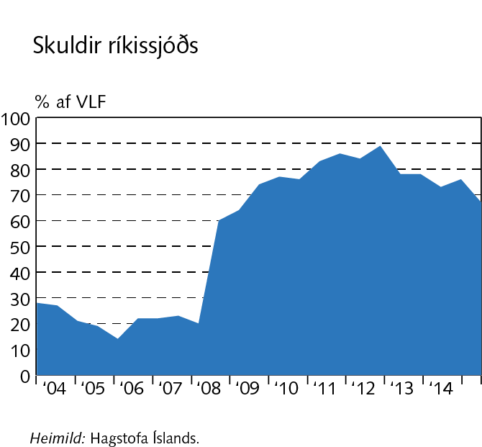
Efnahagslegt umhverfi

Slide 14
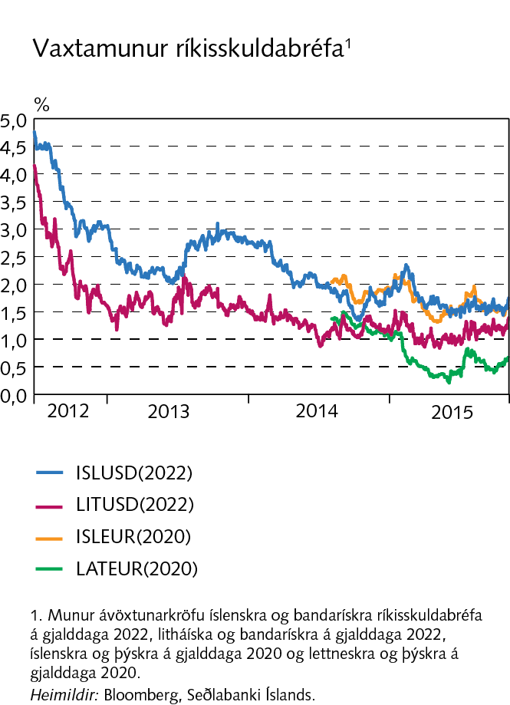
Efnahagslegt umhverfi

Slide 15
Innlendir markaðir

Slide 16
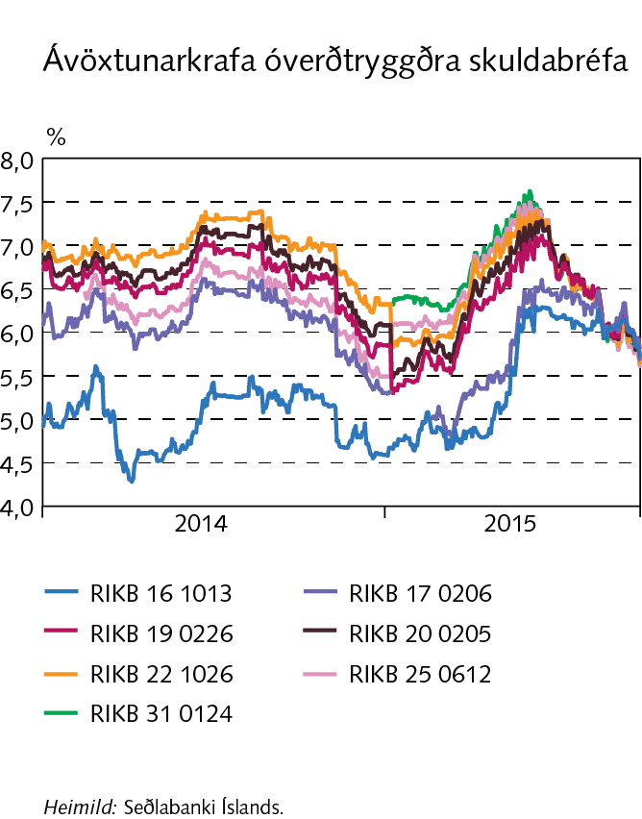
Innlendir markaðir

Slide 17
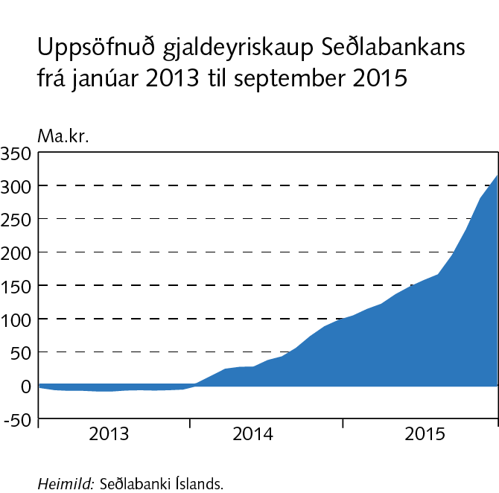
Innlendir markaðir

Slide 18
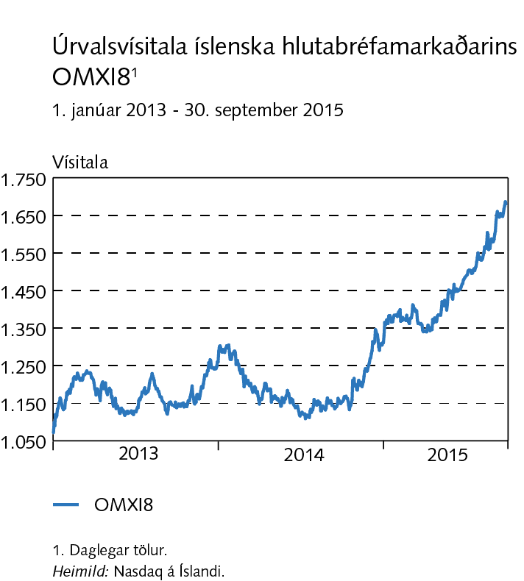
Innlendir markaðir

Slide 19
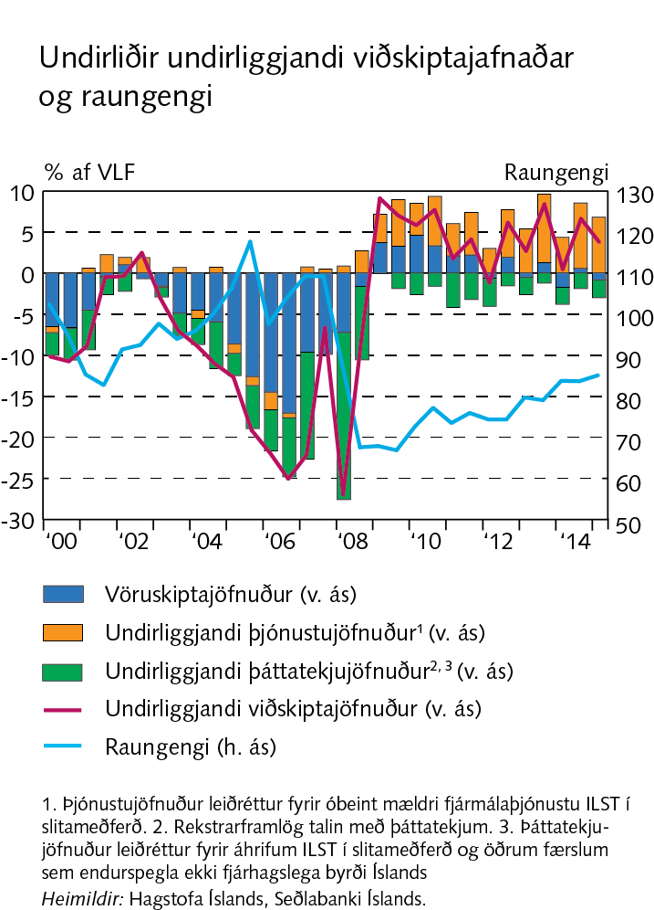
Ytri staða þjóðarbúsins

Slide 20
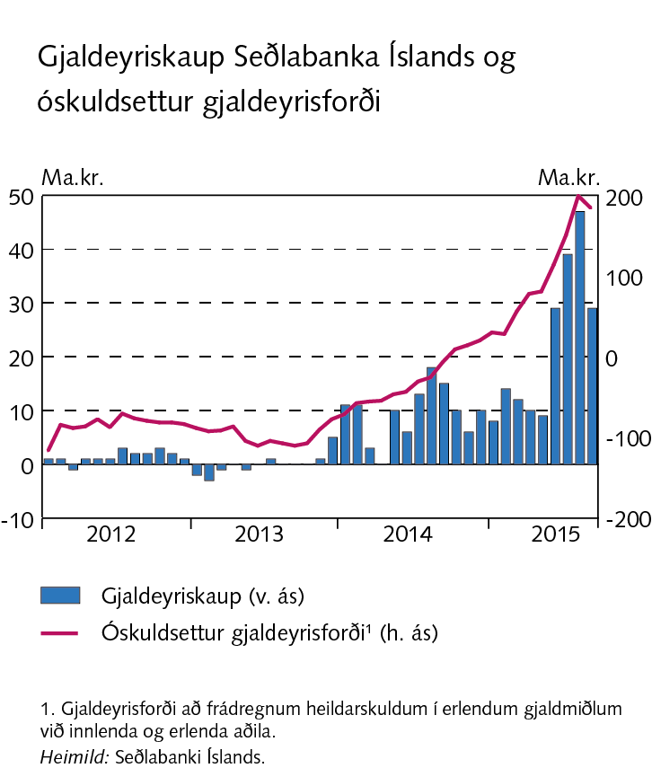
Ytri staða þjóðarbúsins

Slide 21
Ytri staða þjóðarbúsins

Slide 22
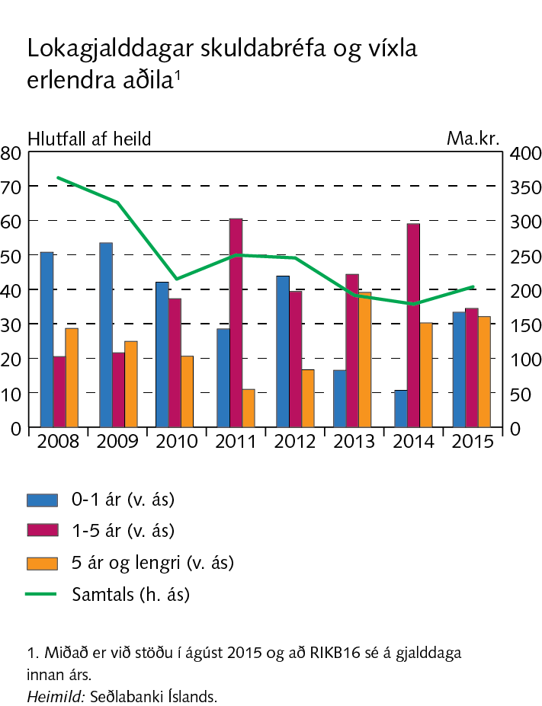
Ytri staða þjóðarbúsins

Slide 23
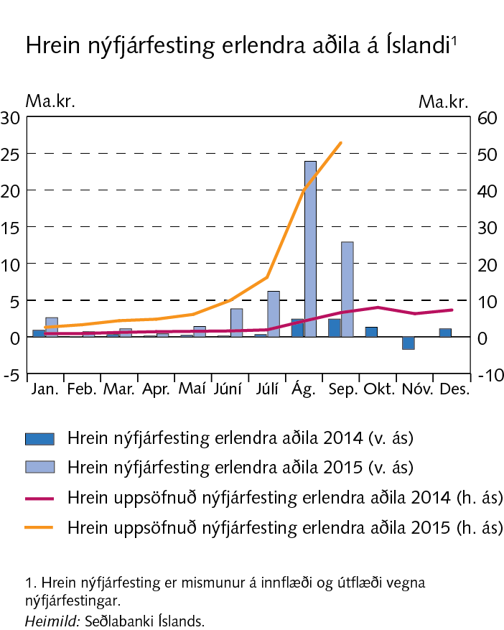
Ytri staða þjóðarbúsins

Slide 24
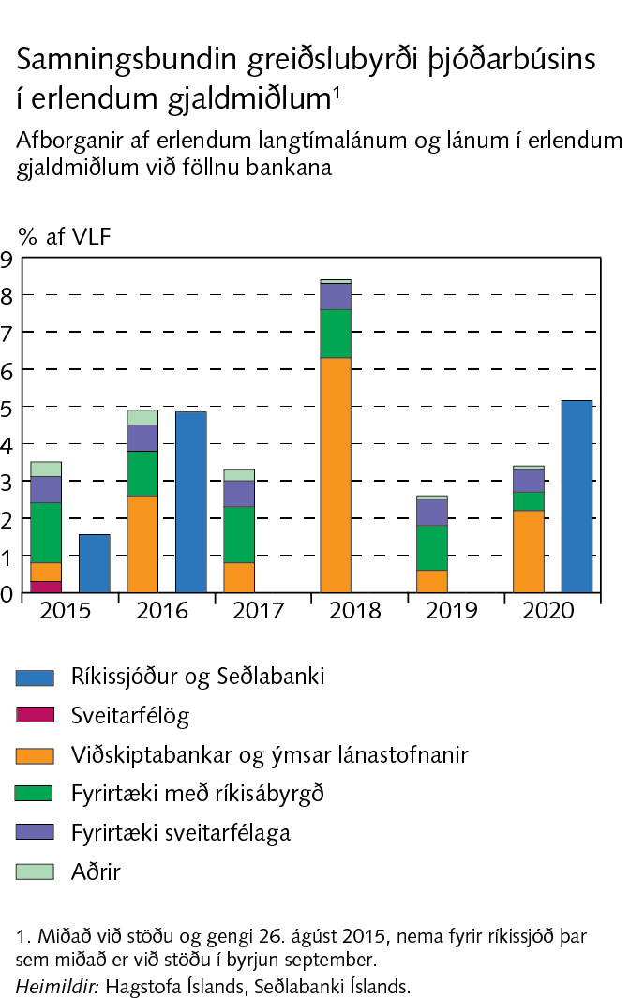
Ytri staða þjóðarbúsins

Slide 25
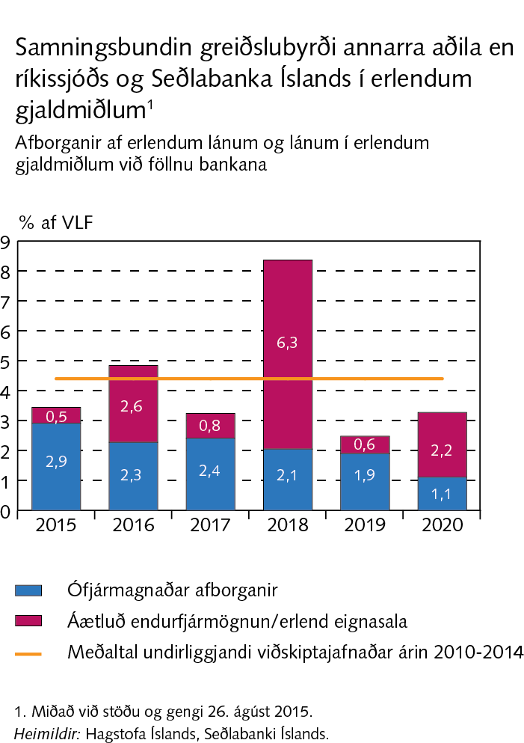
Ytri staða þjóðarbúsins

Slide 26
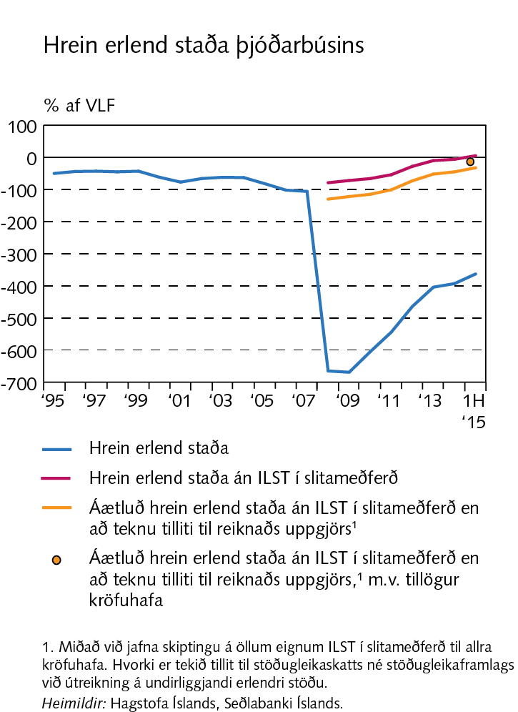
Ytri staða þjóðarbúsins

Slide 27
Ytri staða þjóðarbúsins

Slide 28
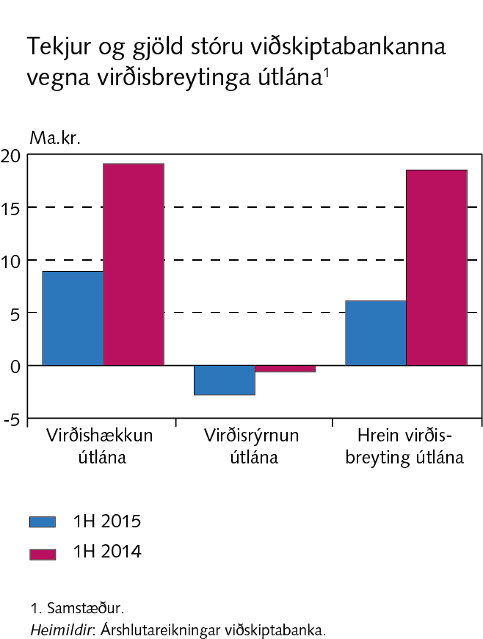
Ytri staða þjóðarbúsins

Slide 29
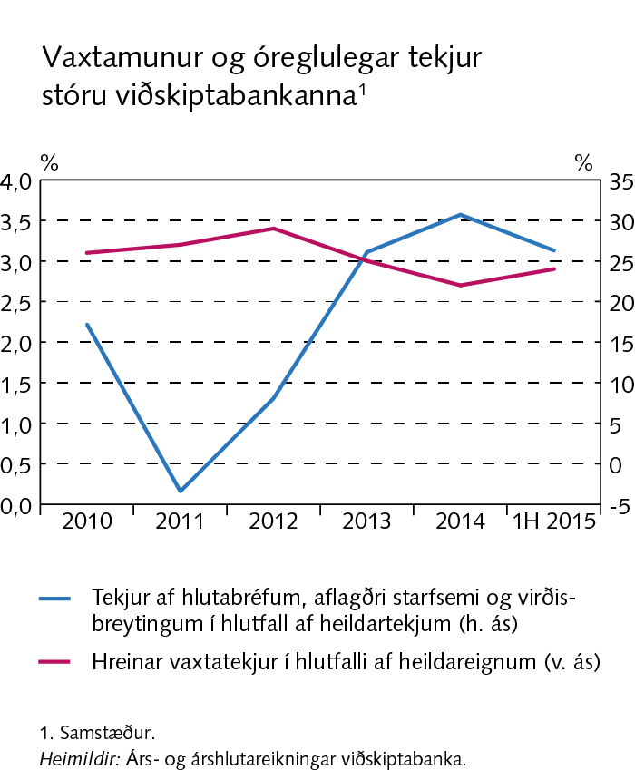
Rekstur og eigið fé

Slide 30
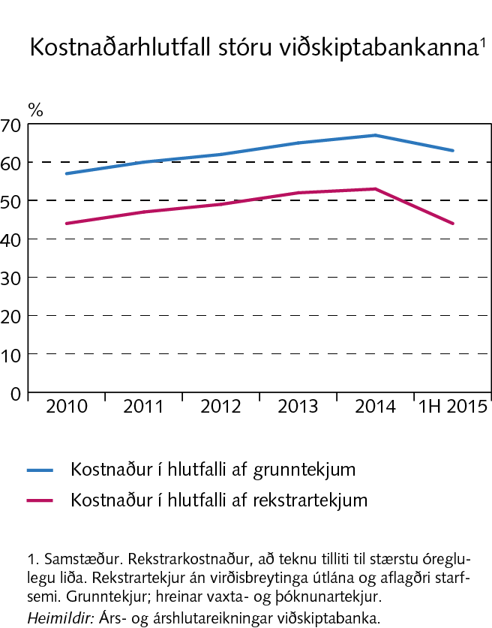
Rekstur og eigið fé

Slide 31
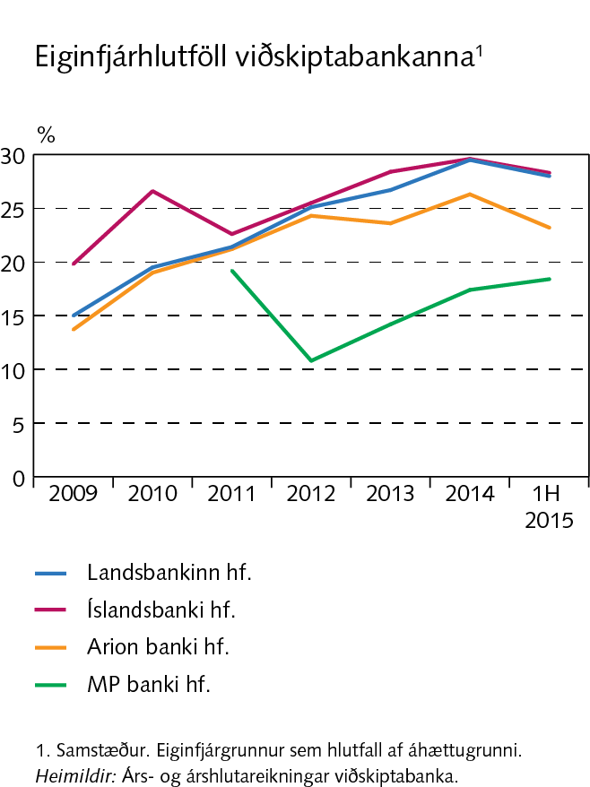
Rekstur og eigið fé

Slide 32
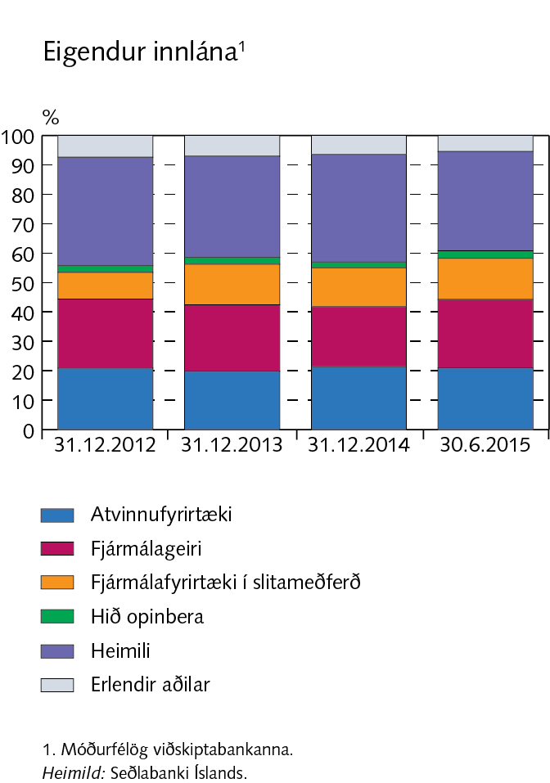
Fjármögnun og laust fé

Slide 33
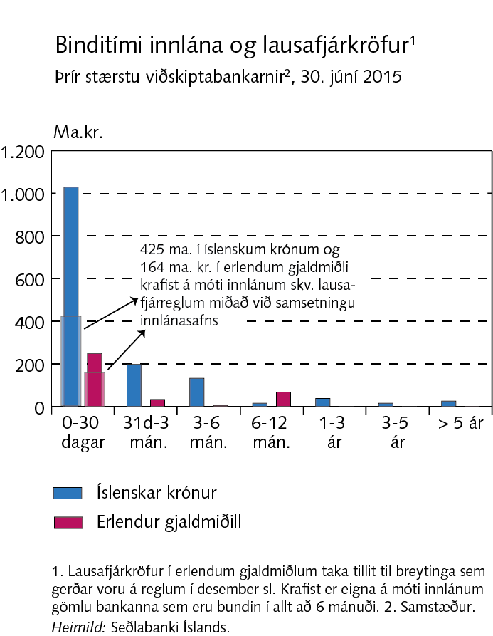
Fjármögnun og laust fé

Slide 34
Fjármögnun og laust fé

Slide 35
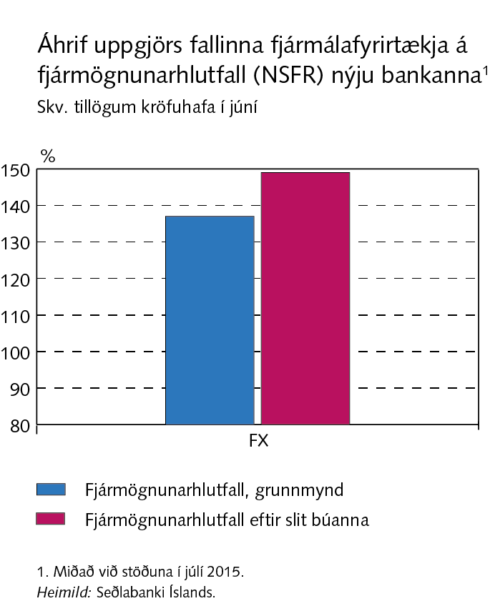
Fjármögnun og laust fé

Slide 36
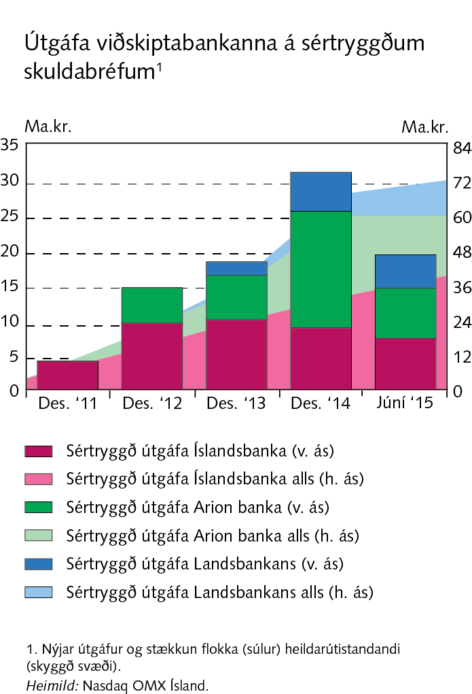
Fjármögnun og laust fé

Slide 37
Fjármögnun og laust fé

Slide 38
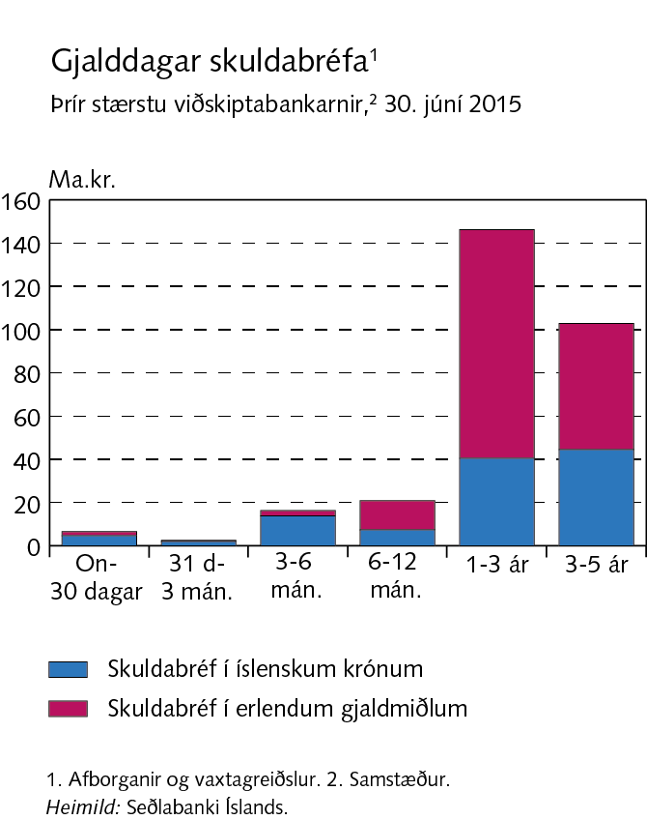
Fjármögnun og laust fé

Slide 39
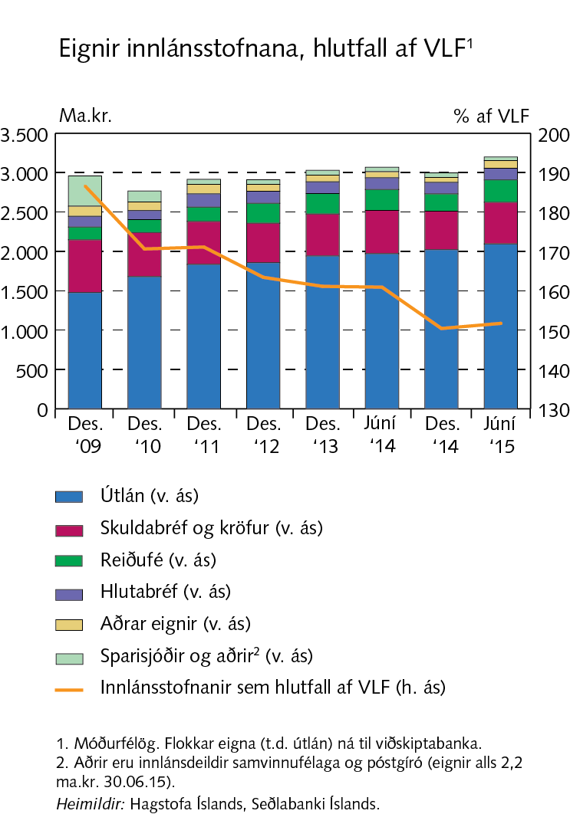
Eignir innlánsstofnana

Slide 40
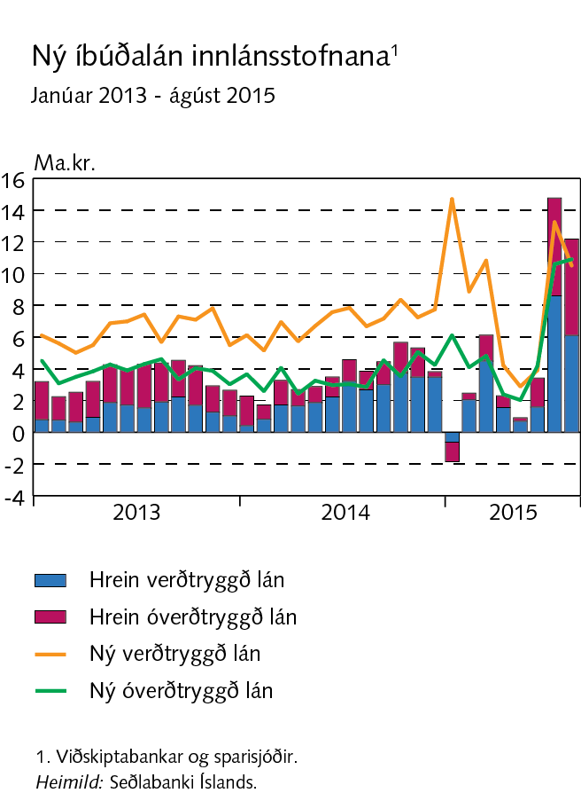
Eignir innlánsstofnana

Slide 41
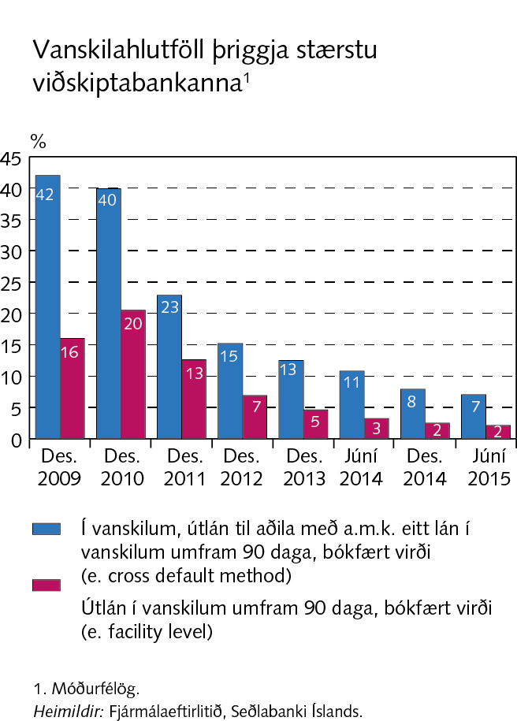
Eignir innlánsstofnana

Slide 42
Heimili

Slide 43
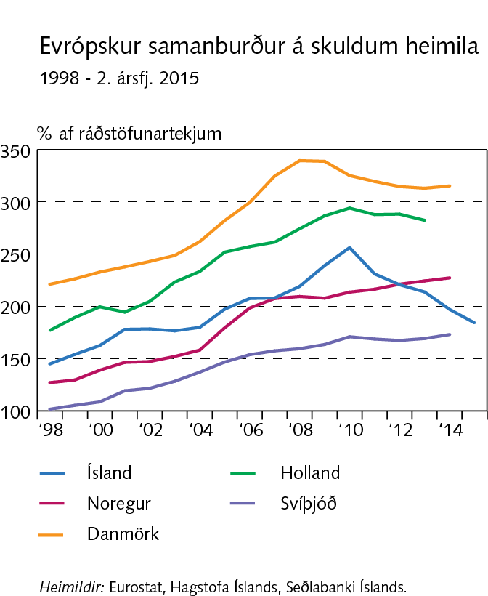
Heimili

Slide 44
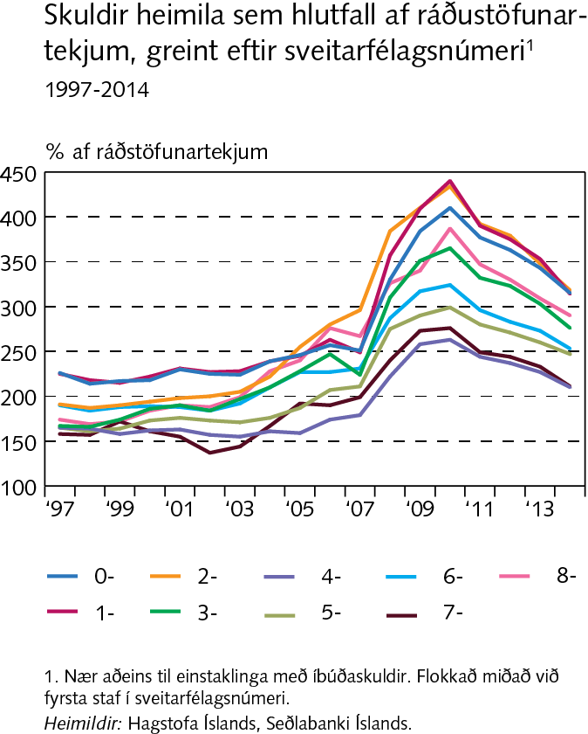
Heimili

Slide 45
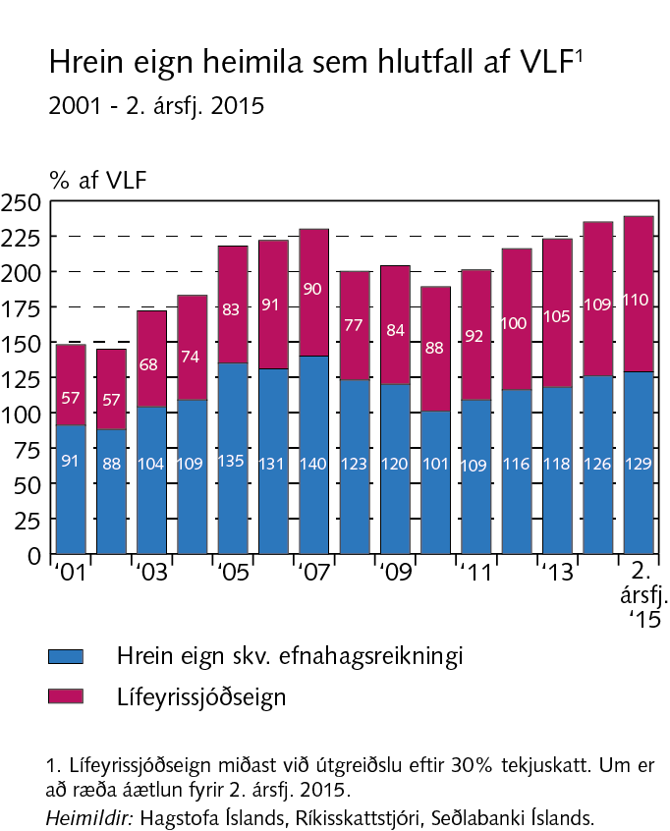
Heimili

Slide 46
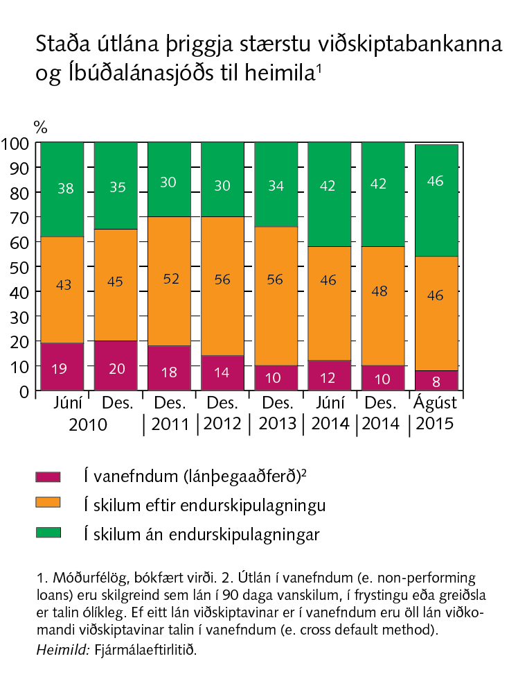
Heimili

Slide 47
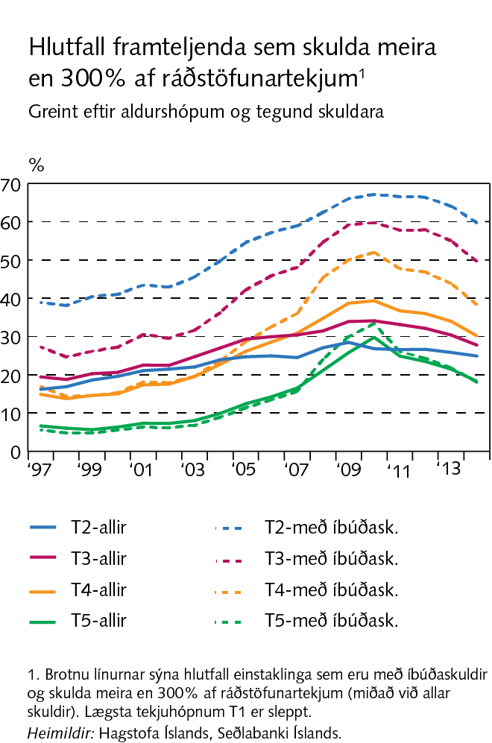
Heimili

Slide 48
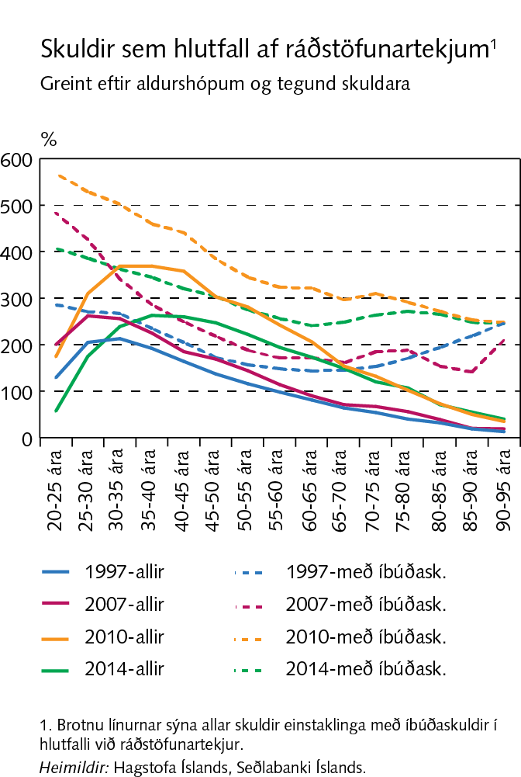
Heimili

Slide 49
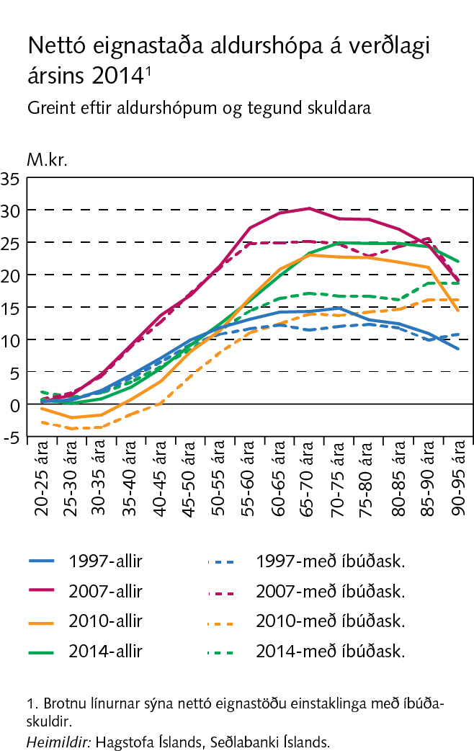
Heimili

Slide 50
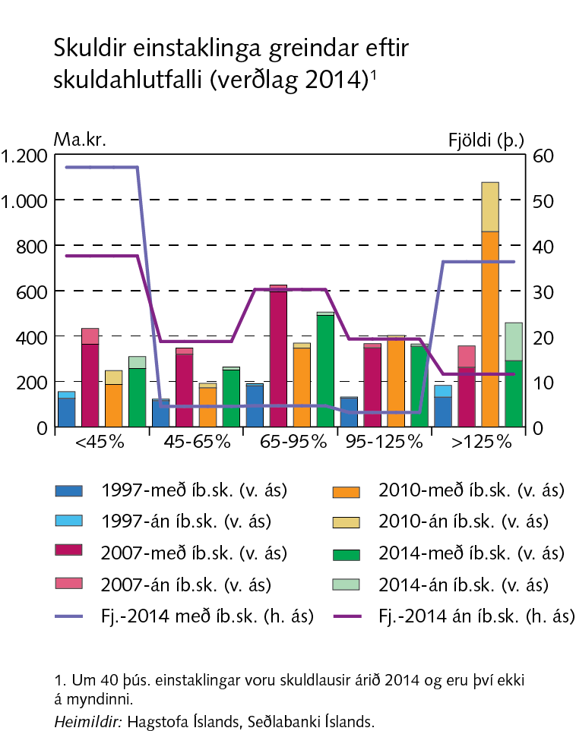
Heimili

Slide 51
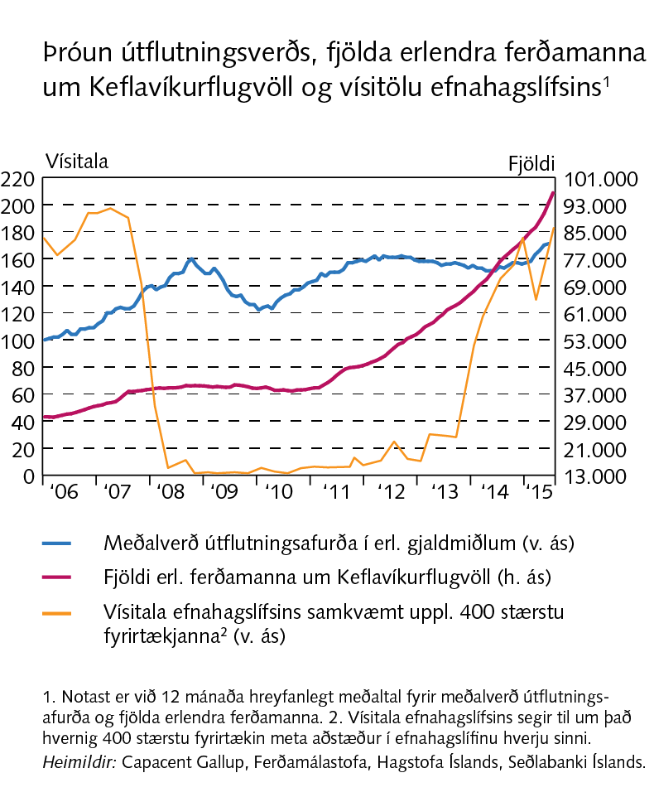
Fyrirtæki

Slide 52
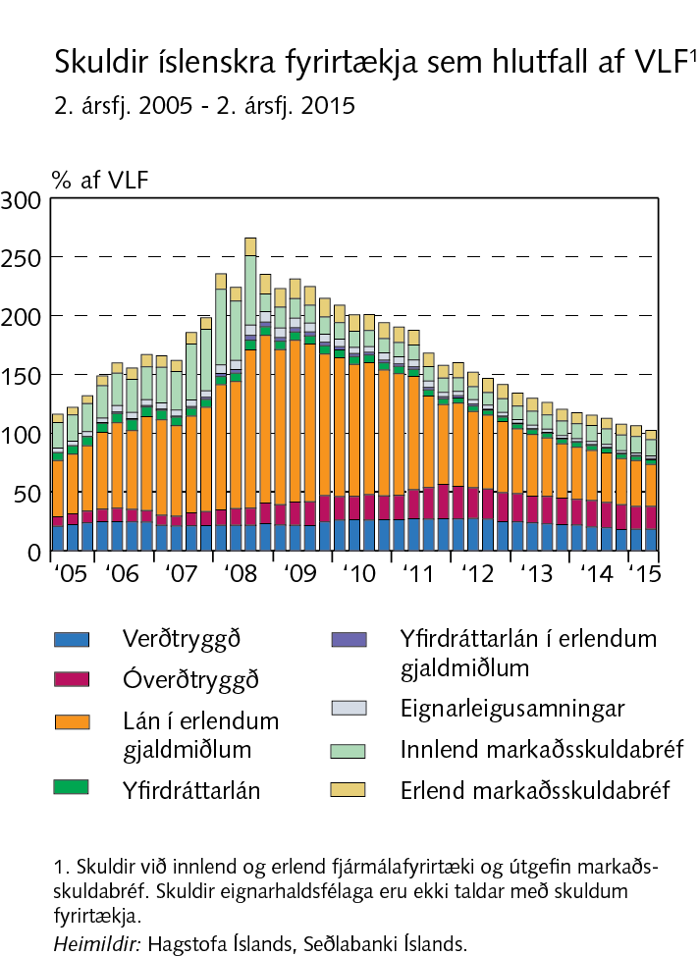
Fyrirtæki

Slide 53
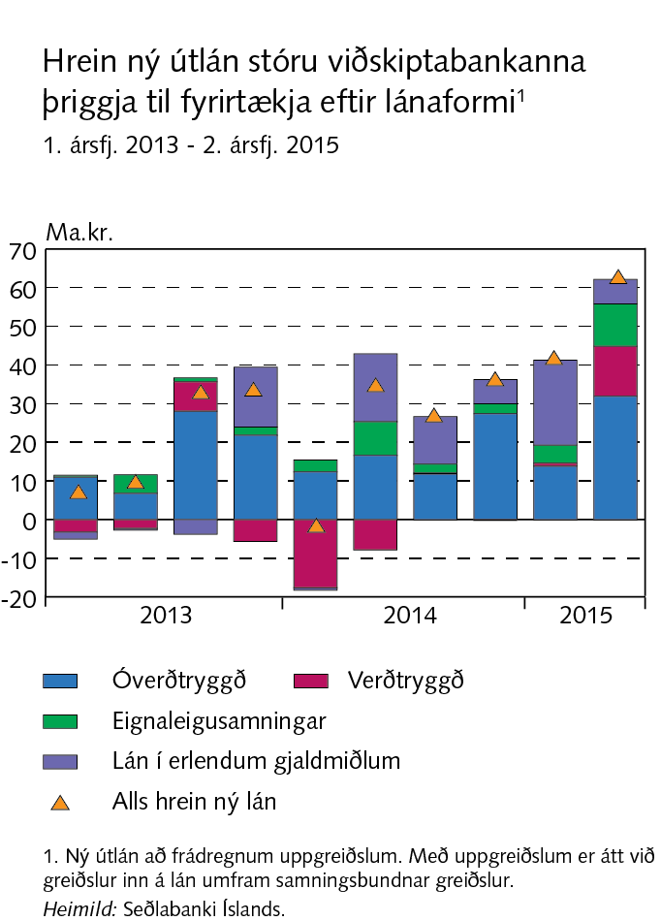
Fyrirtæki

Slide 54
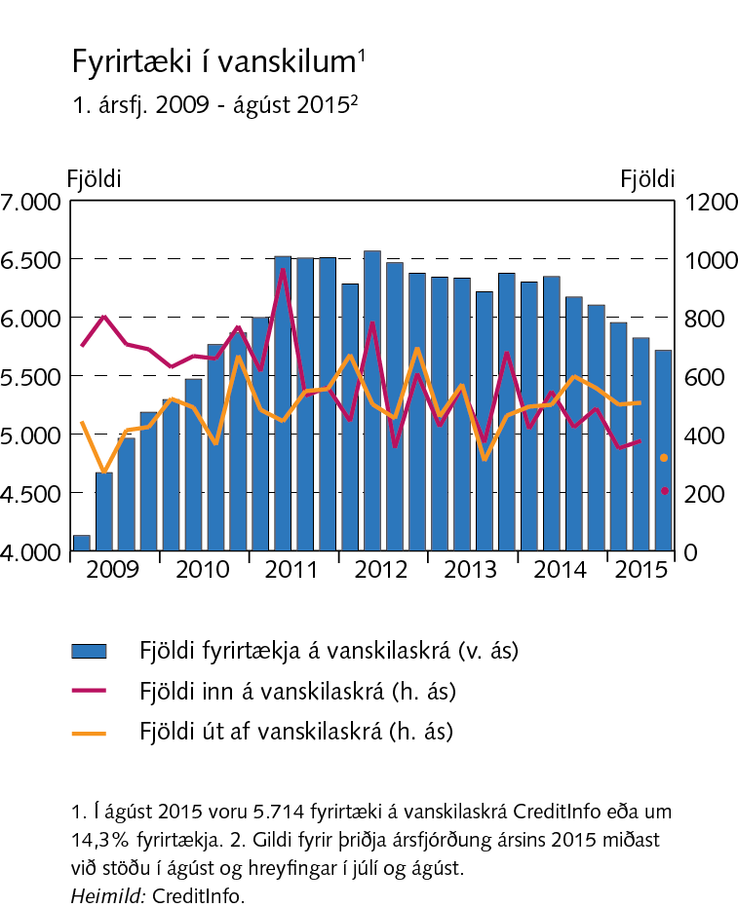
Fyrirtæki

Slide 55
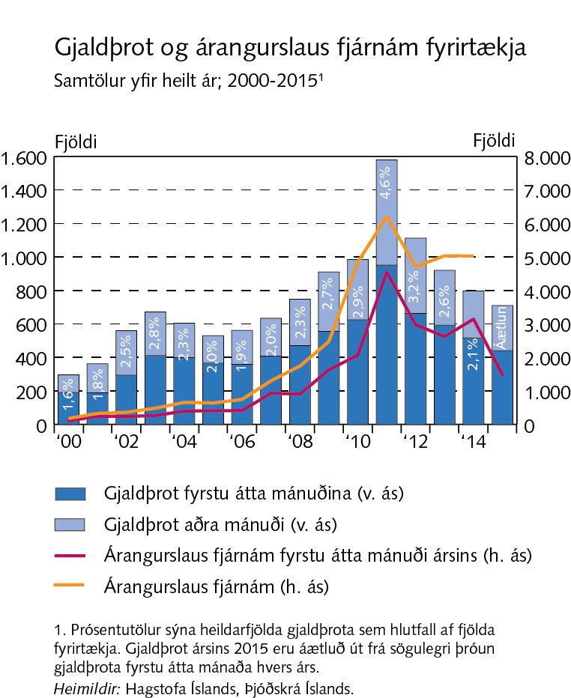
Fyrirtæki

Slide 56
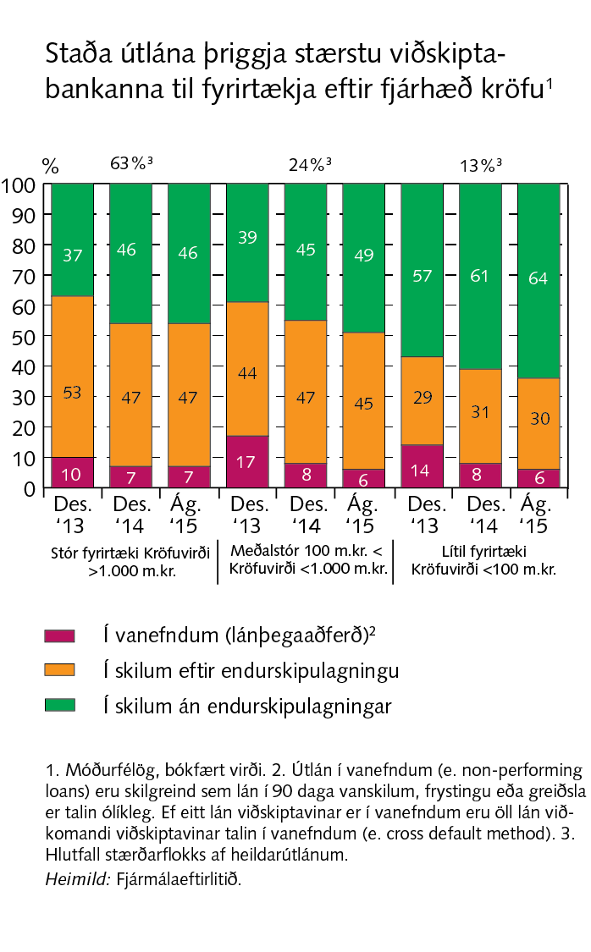
Fyrirtæki

Slide 57
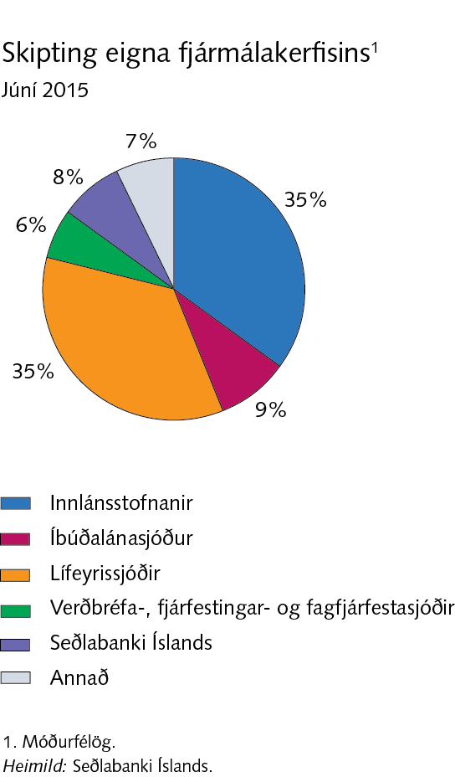
Aðilar á fjármálamarkaði

Slide 58
Aðilar á fjármálamarkaði

Slide 59
Aðilar á fjármálamarkaði

Slide 60
Aðilar á fjármálamarkaði

Slide 61
Aðilar á fjármálamarkaði

Slide 62
Aðilar á fjármálamarkaði

Slide 63
Uppgjör fallinna fjármálafyrirtækja

Slide 64
Uppgjör fallinna fjármálafyrirtækja

Slide 65
Uppgjör fallinna fjármálafyrirtækja

Slide 66
Uppgjör fallinna fjármálafyrirtækja

Slide 67
Uppgjör fallinna fjármálafyrirtækja

Slide 68
Álagspróf

Slide 69
Álagspróf

Slide 70
Álagspróf

Slide 71
Álagspróf

Slide 72
Álagspróf

Slide 73
Álagspróf

Slide 74
Álagspróf

Slide 75
Álagspróf

Slide 76
Álagspróf

Slide 77
Álagspróf

Slide 78
Álagspróf

Slide 79
Álagspróf

Slide 80
Viðauki II

Slide 81
Viðauki II

Slide 82
Viðauki II

Slide 83
Viðauki II

Slide 84
Viðauki II

Slide 85
Viðauki II

